Slide 1
Conservation d’espèces menacées par le biais de top-down
Projet Bibliographique – UE l’homme et la biosphère
Camille Aubry | Emmanuelle Jousse | Laura Sallier

Slide 2
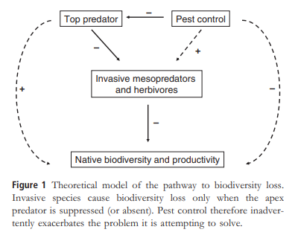
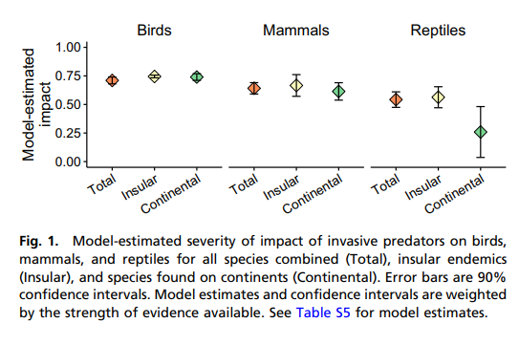
Introduction Les espèces invasives sont un danger pour la biodiversité
Wallach, A. D., Johnson, C. N., Ritchie, E. G., & O’Neill, A. J. (2010). Predator control promotes invasive dominated ecological states. Ecology Letters
Doherty, Tim & Glen, Al & Nimmo, Dale & Ritchie, Euan & Dickman, Christopher. (2016). Invasive predators and global biodiversity loss. Proceedings of the National Academy of Sciences of the United States of America.

Slide 3
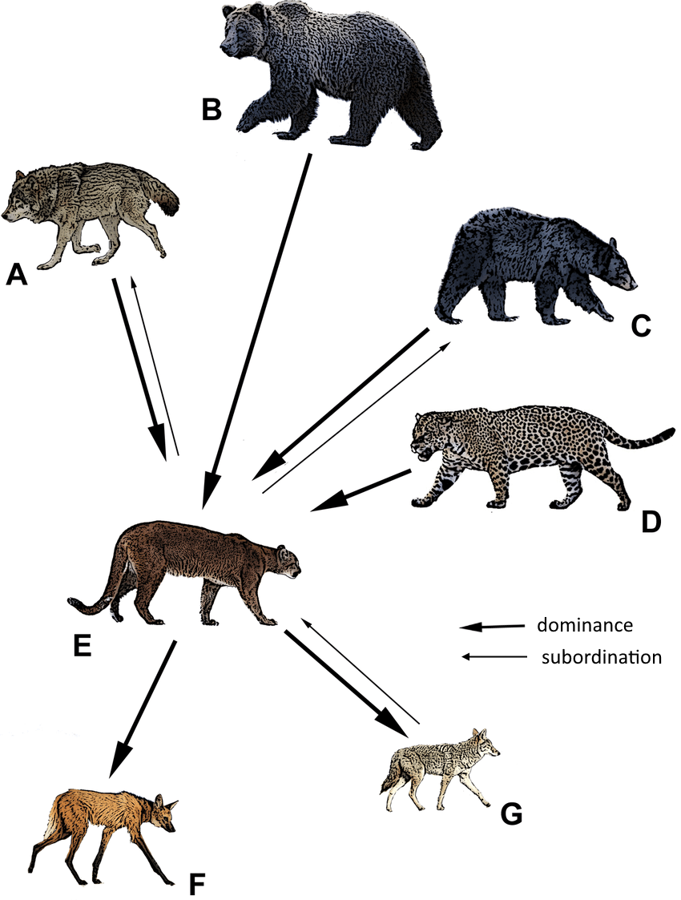
1. L’étude des rôles des prédateurs supérieurs au sein des écosystèmes en termes de conservation
Prédateur supérieur : espèce au sommet des relations trophiques interspécifiques qui n’a pas réellement de prédateurs au sein de l’espace en question
Prédateurs supérieurs de l’Amérique du Nord et du Sud et leurs relations de compétition

Slide 4
1. L’étude des rôles des prédateurs supérieurs au sein des écosystèmes en termes de conservation
Rôle des prédateurs supérieurs dans la conservation
Limitation de l’expansion des mésoprédateurs de l’écosystème
Limitation indirecte de la consommation des prédateurs inférieurs par les mésoprédateurs

Slide 5
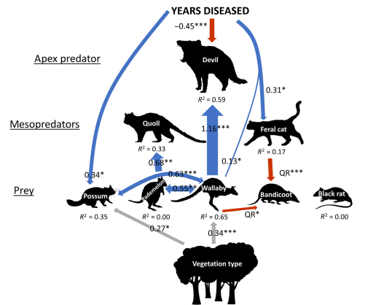
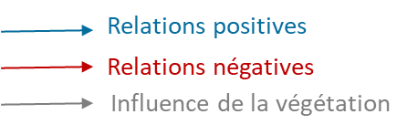
1. L’étude des rôles des prédateurs supérieurs au sein des écosystèmes en termes de conservation
Limitation de l’expansion des mésoprédateurs et conservation des prédateurs inférieurs
Relations positives
Diable de Tanzanie en déclin ⇒ effet sur la limitation des populations de chats
Relations négatives
Influence de la végétation
La régulation des populations de chats par les diables permet indirectement la préservation des bandicoots
Cunningham, C. X., Johnson, C. N., & Jones, M. E. (2020). A native apex predator limits an invasive mesopredator and protects native prey: Tasmanian devils protecting bandicoots from cats

Slide 6
2. L’étude de perturbations des équilibres écosystémiques et leurs conséquences en fonction de la présence de prédateurs supérieurs
Déclin de population en lien indirect avec ces prédateurs
Impact sur les écosystèmes observés
Sensibilité aux risques dans leur comportement alimentaire en fonction de la présence de prédateurs supérieurs
Adaptations des rythmes circadiens

Slide 7
3. L’impact du top-down sur les populations invasives et sur les populations menacées

